Slide 1
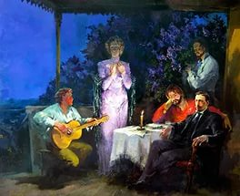
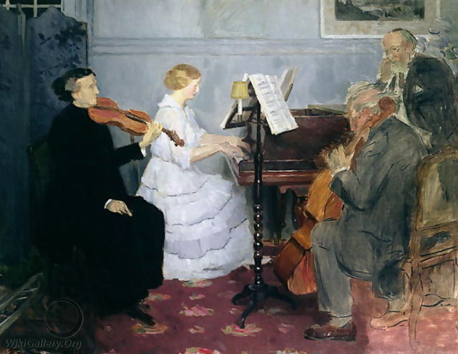
Приют, сияньем муз одетый…

Slide 2
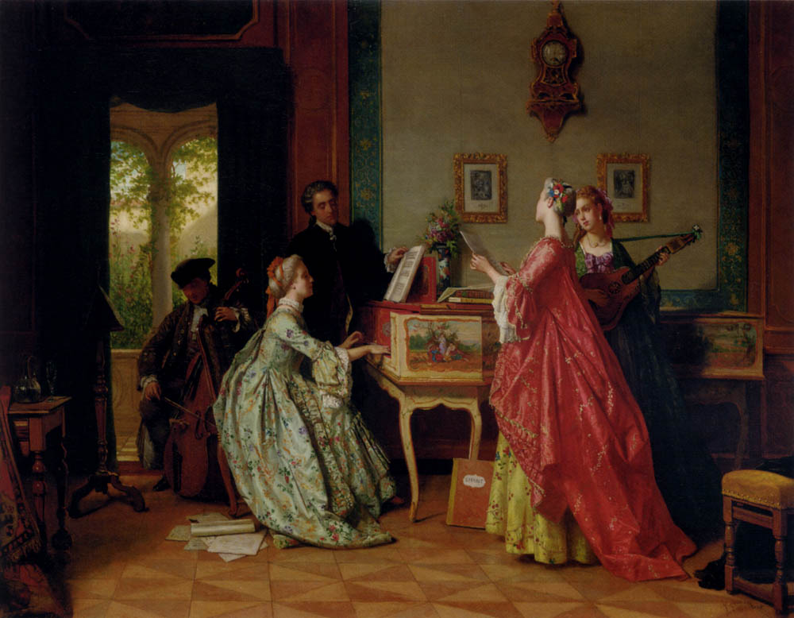
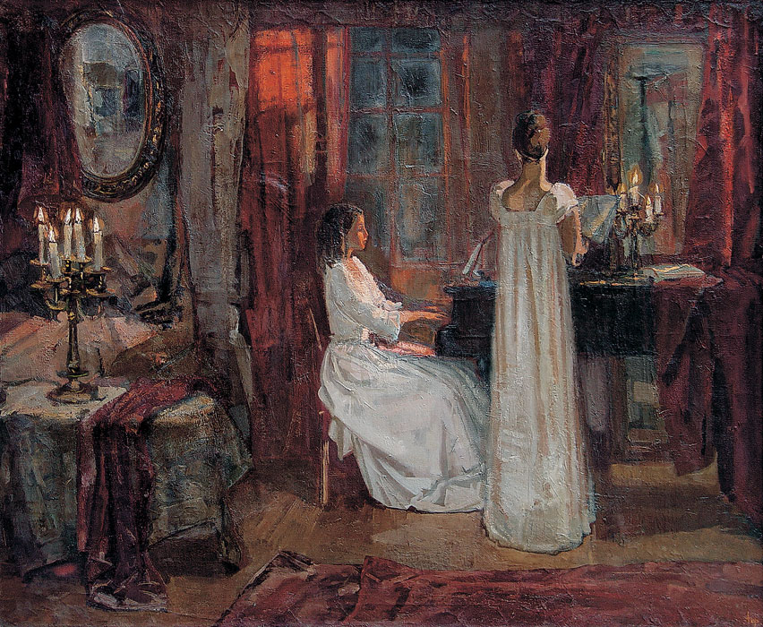
В ХIХ веке в дворянских семьях часто устраивали вечера домашнего музицирования. Такие вечера были не редкостью и у соседей А.Пушкина по имению в Тригорском.

Slide 3
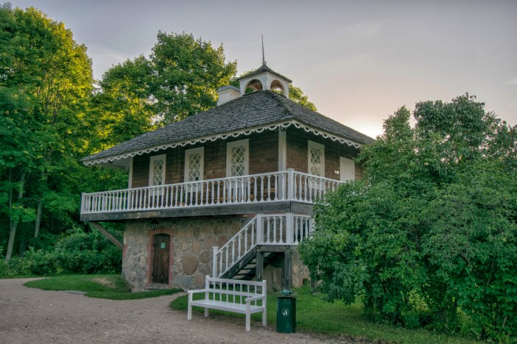
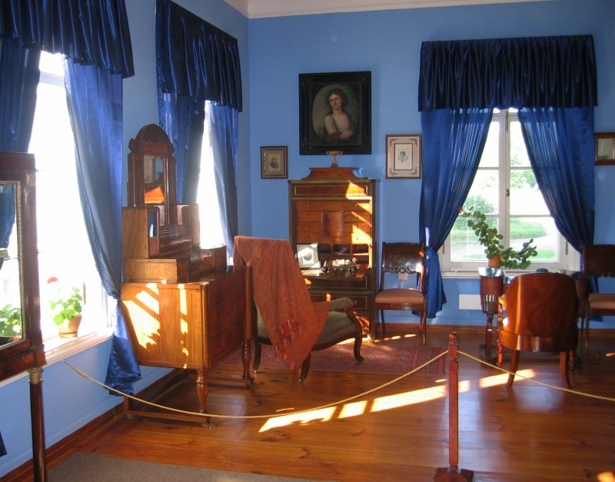
Тригорское - имение ближайших соседей и друзей Пушкина Осиповых-Вульф.

Slide 4
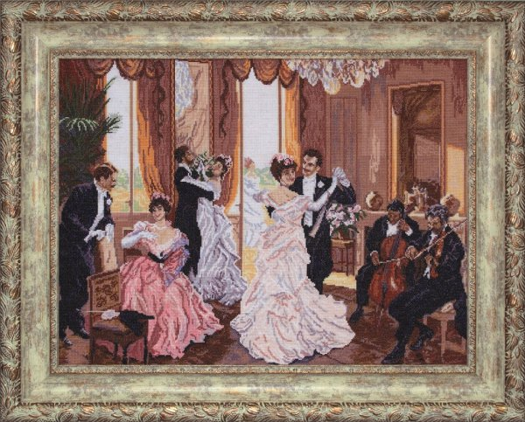
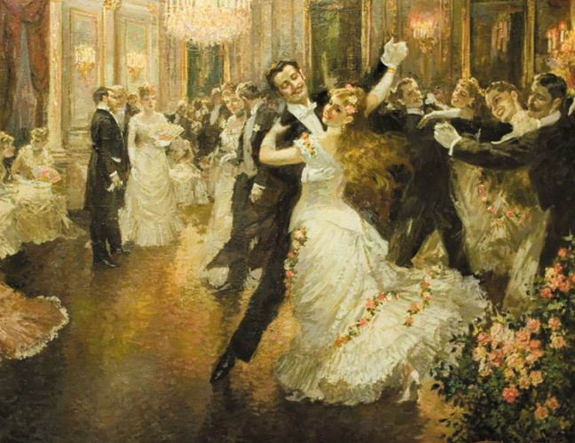
На вечерах домашнего музицирования звучала популярная музыка того времени.
В сопровождении гитары исполнялись русские романсы и цыганские напевы. Молодежь обязательно танцевала.

Slide 5
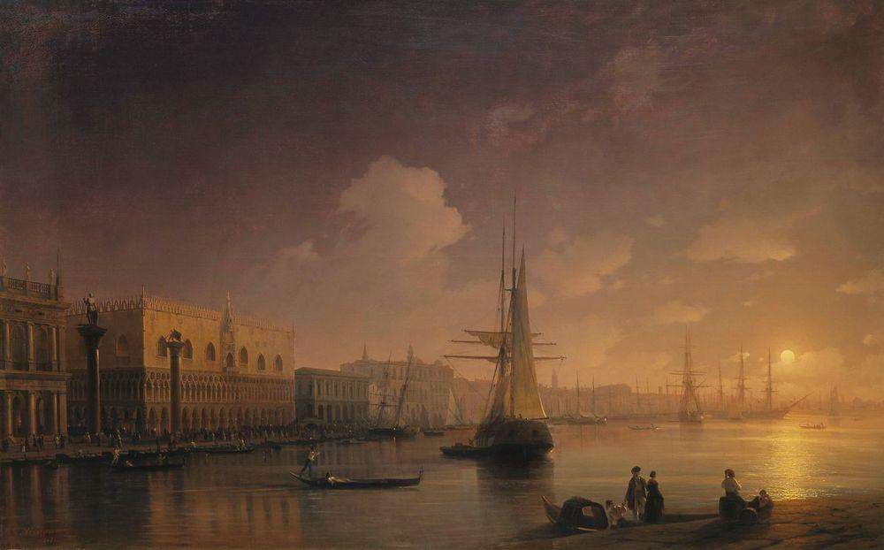
Все Тригорское распевало на итальянскую мелодию песню «Ночь весенняя дышала», слова которой написал русский поэт И.Козлов. На те же стихи М. Глинка сочинил романс «Венецианская ночь».
Венецианская ночь.

Slide 6
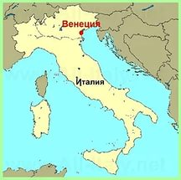
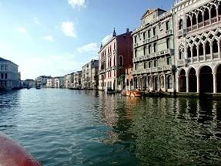
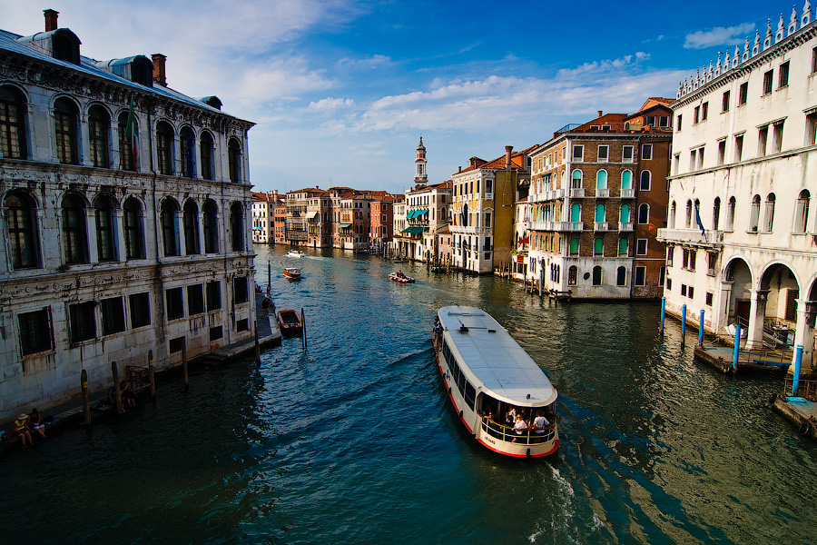
Вене́ция — город в Италии. Венеция удивительна и необыкновенна, она привлекает туристов со всего мира. Город замечателен тем, что построен на множестве морских островов...

Slide 7
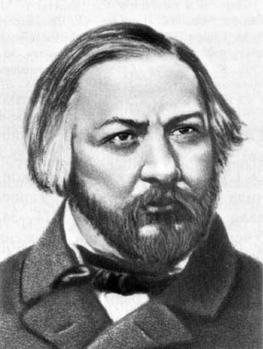
Михаил
Иванович
Глинка
(1804 – 1857)
Сочинил романс «Венецианская ночь»
Романс - (испанское romance), музыкально-поэтическое произведение для голоса с инструментальным сопровождением.

Slide 8
Послушайте романс «Венецианская ночь», обратите внимание как в сопровождении передается покачивание на волнах

Slide 9
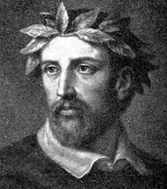

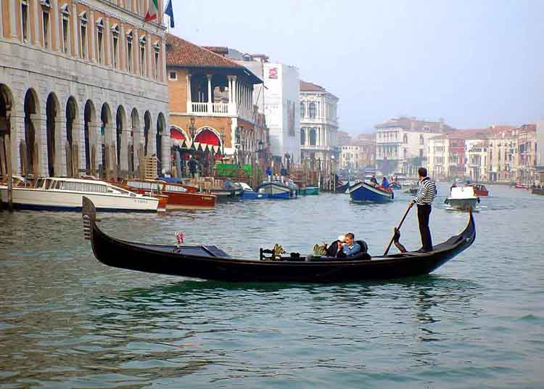
Ночь весенняя дышала
Светлой южною красой;
Тихо Брента протекала,
Серебримая луной;
Отражен волной огнистой
Блеск прозрачных облаков,
И восходит пар душистый
От зеленых берегов,
От зеленых берегов.
Свод лазурный, томный рокот
Чуть дробимыя волны,
Померанцев, миртов шепот
И любовный свет луны,
Упоенья аромата
И цветов, и свежих трав,
И вдали напев Торквата
Гармонических октав,
Гармонических октав.
Все вливает тайно радость,
Чувствам снится дивный мир,
Сердце бьется; мчится младость
На любви осенний пир,
По волнам скользят гондолы,
Искры брызжут под веслом,
Звуки нежной баркаролы
Веют легким ветерком,
Веют легким ветерком.
Торквато - итальянский поэт XVI века
Гандола - традиционная венецианская гребная лодка. Является одним из символов Венеции.

Slide 10
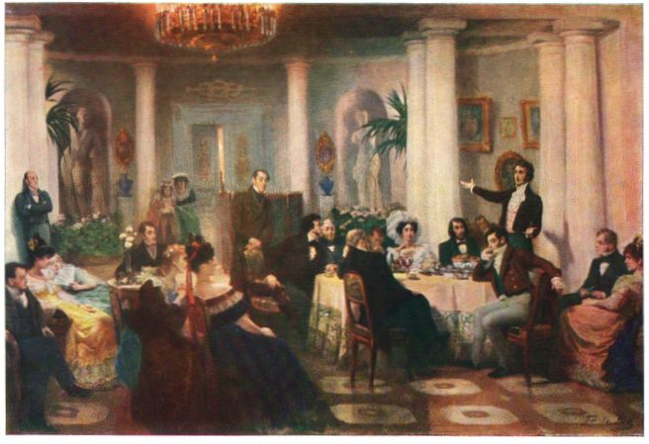
В центре вечера – музыка и ,конечно А.Пушкин, который читает стихи. В его чтении столько музыкальности, что все присутствующие испытывают наслаждение.

Slide 11
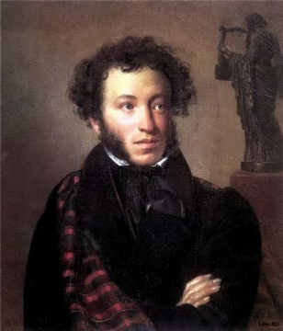
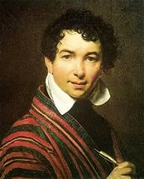
Много поэтических строк Пушкин посвятил музе: «…являться муза стала мне», «…и муза вечная со мной, хвала тебе, богиня!» и др. . Стихи А.С. Пушкина очень музыкальны.
МУЗА - (греч. musa) . В Греческой мифологии - одна из девяти БОГИНЬ. покровительниц различных ИСКУССТВ и наук, вдохновлявших поэтов, художников...
Портрет поэта А.С.Пушкина.
Орест Адамович Кипренский.

Slide 12
На очном уроке нужно сдать:
1. домашнее задание по вокальным произведениям на стихи Пушкина( Романсы, песни, но не оперы)
2. задание по произведению «Три чуда» какие инструменты изображают и какой регистр преобладает в каждом чуде)
3. записи по сегодняшнему уроку.

